Slide 1
TRƯỜNG THCS CẨM THỊNH
*******************
VĂN BẢN THÔNG TIN
HOẠT ĐỘNG NÓI VÀ NGHE
THẢO LUẬN, TRAO ĐỔI VỀ Ý NGHĨA CỦA MỘT SỰ KIỆN LỊCH SỬ
Giáo viên thực hiện: Lê Mai Quế

Slide 2

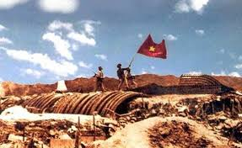

Sự kiện Chiến dịch lịch sử
Điện Biên Phủ toàn thắng
Sự kiện Chiến dịch lịch sử Hồ Chí Minh thắng lợi 30- 4-1975

Slide 3
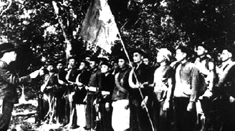
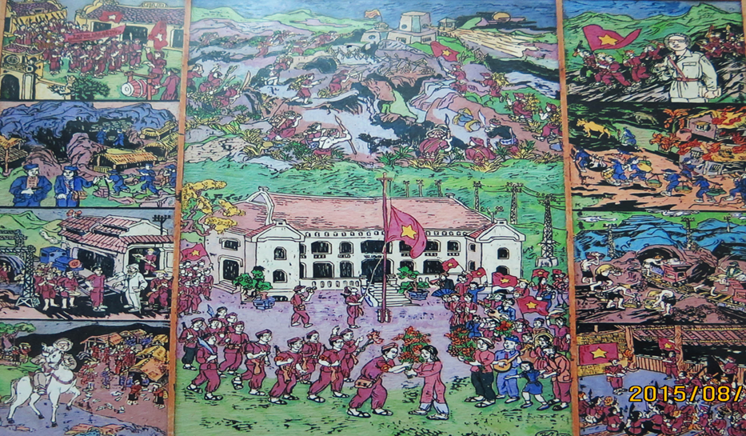
Quan sát các hình ảnh sau và cho biết hình ảnh đó liên quan đến sự kiện nào?
Sự kiện thành lập Đội Việt Nam
tuyên truyền giải phóng quân
Sự kiện Quảng Yên dành chính quyền cách mạng năm 1945.

Slide 4
Nhiệm vụ yêu cầu học sinh ở tiết học trước: Cho 02 vấn đề sau:
1. Chiến dịch lịch sử Hồ Chí Minh toàn thắng
2. Quảng Yên giành chính quyền cách mạng
Nội dung | Thời gian và yêu cầu thực hiện | Cách thức thực hiện | Thời gian hoàn thành báo cáo, đánh giá
Nội dung 1: Xây dựng dàn ý bài nói cho 2 sự kiện trên | Chuẩn bị ở nhà + N1,2: Sự kiện 1 + N3,4: Sự kiện 2 | HS làm việc độc lập cả 02 vấn đề ->đã được phân công theo quy trình + Nêu khái quát về sự kiện + Thuật lại ngắn gọn sự kiện + Trao đổi, thảo luận về ý nghĩa của sự kiện | 3-5 p trên lớp
Nội dung 2: Kiến tạo các sản phẩm từ dàn ý | HS chuẩn bị ở nhà và hướng dẫn tiết học trước Mỗi nhóm thực 01 hiện nội dung | HS xây dựng dưới hình thức: buổi nói chuyện theo chủ đề, hùng biện, nói theo sơ đồ, đồ họa thông tin… | 5-7 phút / sản phẩm

Slide 5

Phiếu học tập số 1: ( nhóm)
Nhóm đánh giá:…………………
Nhóm được đánh giá | Ưu điểm | Hạn chế, góp ý
Nhóm ….. (cùng nhiệm vụ ghi trên bảng phụ)
Nhóm ……… ( khác nhiệm vụ trên bảng phụ)

Slide 6
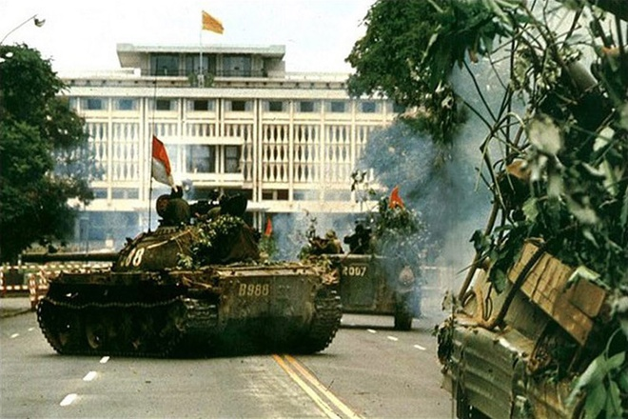
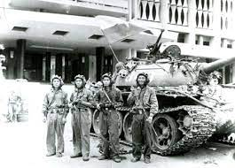
BUỔI TỌA ĐÀM
TRAO ĐỔI, THẢO LUẬN VỀ Ý NGHĨA
CỦA CHIẾN DỊCH LỊCH SỬ
HỒ CHÍ MINH

Slide 7


Slide 8


SỰ KIỆN CHIẾN DỊCH LỊCH SỬ
HỒ CHÍ MINH TOÀN THẮNG
Nêu khái quát sự kiện:
Cách đây 46 năm cuộc tổng tiến công và nổi dậy mùa Xuân năm 1975 mà đỉnh cao là chiến dịch Hồ Chí Minh lịch sử đã giành thắng lợi hoàn toàn. Ngày 30 tháng 4 năm 1975 đã đi vào lịch sử dân tộc như một mốc son chói lọi đưa đất nước ta bước vào một kỷ nguyên mới, kỷ nguyên độc lập dân tộc và chủ nghĩa xã hội.
Diễn biến sự kiện:
17 giờ ngày 26/4, quân ta đã nổ súng mở đầu chiến dịch, năm cánh quân của ta đã tiến vào trung tâm Sài Gòn, đánh chiếm các cơ quan đầu não của chúng.
10 giờ 45 phút ngày 30/4, xe tăng và bộ binh của ta tiến vào Dinh Độc Lập, bắt toàn bộ Nội các của Sài Gòn, Dương Văn Minh vừa lên chức tổng thống
Đến 11 giờ 30 phút cùng ngày, lá cờ cách mạng tung bay trên Dinh Độc Lập, báo hiệu sự toàn thắng của chiến dịch Hồ Chí Minh lịch sử.
Ý nghĩa của sự kiện
Chiến thắng ngày 30/4/1975 là thành quả vĩ đại trong sự nghiệp giải phóng dân tộc, do Đảng ta và chủ tịch Hồ Chí Minh lãnh đạo; là trang sử hào hùng của quá trình dựng nước và giữ nước của dân tộc. Quân và dân ta đã đánh thắng kẻ thù lớn mạnh và hung hãn nhất của loài người; kết thúc oanh liệt cuộc chiến đấu 30 năm giành độc lập tự do,thống nhất cho Tổ quốc.

Slide 9
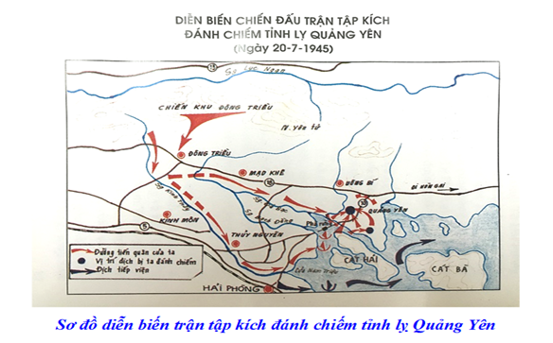

Slide 10
SỰ KIỆN QUẢNG YÊN GIÀNH CHÍNH QUYỀN CÁCH MẠNG
Nêu khái quát về sự kiện
Quảng Ninh - địa phương tiến hành giành chính quyền sớm nhất trong cả nước, với nhiều điểm đấu tranh độc đáo, sáng tạo, đã góp phần vào thắng lợi của cả dân tộc trong cuộc Tổng khởi nghĩa tháng 8-1945. Em rất tự hào là một người con của manh đất Bạch Đằng Giang lịch sử giới thiệu về một chiến công trên quê hương mình.
Diễn biến sự kiện:
-Giữa tháng 7-1945, Uỷ ban quân sự chiến khu quyết định tiến đánh tỉnh lỵ Quảng Yên.
-Ngày 20/7/1945, ta tiếp tục chuẩn bị cho trận đánh Nguyễn Bình và tổ trinh sát đến thẳng Dinh Tỉnh trưởng tuyên bố làm chủ Quảng Yên và thuyết phục chúng quy thuận Việt Minh.
-Cùng ngày hôm đó Tiểu đội Ký Con bố trí án ngữ ở bến; Tiểu đội Hoàng Hoa Thám bố trí ở bến Chanh và chặn đánh địch từ hướng Hòn Gai.
-Sáng 21/7/1945 Tiểu đội Ký Con phục kích trên đê, nổ súng chiến đấu, địch hoảng loạn bỏ chạy sang mạn tổng Hà Nam.
-Chiều 21/7/1945 LLVT đánh chiếm tỉnh lỵ QY và giảnh được chính quyền
Ý nghĩa của sự kiện
Thắng lợi trong trận đánh chiếm tỉnh lỵ Quảng Yên là một chiến thắng vang dội và có ý nghĩa to lớn cả về quân sự và chính trị. Đây là lần đầu tiên trong lịch sử đấu tranh vũ trang của Đảng ta trước Tổng khởi nghĩa Tháng Tám

Slide 11
Nội dung 2: Kiến tạo văn bản nói và nghe trao đổi, thảo luận về ý nghĩa của một sự kiện lịch sử
Nhóm | Nhiệm vụ
1 | Xây dựng kịch bản buổi trò chuyện, trao đổi
2 | Thiết kế poster, tranh ảnh, desigh nội dung dàn bài + kết hợp thuyết minh

Slide 12
HỘI ĐỒNG BAN GIÁM KHẢO
Ghi chép, đánh giá
sản phẩm
Ghi chép, đánh giá
sản phẩm
Ghi chép, đánh
giá sản phẩm
Đánh giá
các nhóm
Ghi chép đánh giá
sản phẩm
Ghi chép, đánh
giá sản phẩm

Slide 13
Phiếu học tập Cá nhân : Phiếu học tập số 2:
Tên người đánh giá:...............................
Nhóm | Ưu điểm | Hạn chế, góp ý | Học tập và tiếp thu ở nhóm bạn
1.Nhóm ….. Hình thức thể hiện: …………………..
2.Nhóm ….. Hình thức thể hiện: …………………..

Slide 14


